Slide 1
Фантом библиотеки
Авторы: Апевалова Олеся, Дзино Матвей
Яндекс лицей
2026г

Slide 2
Задачи проекта
Реализовать персонажа и его механики
Подобрать и установить хорошие текстуры и спрайты
Создать обработчик событии
Сделать все хорошо

Slide 3
Введение
Краткое описание проекта:
Игра, где игрок управляет духом библиотекаря, защищающим знания и поддержанием порядка в библиотеке через выполнение заданий и управление окружением.
Целевая аудитория:
Игроки, интересующиеся атмосферными, эпическими играми с элементами исследования и стратегии

Slide 4
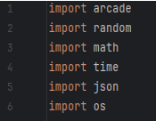
Инструменты
Python и его базовые библиотеки, Arcade, PyCharm, Tiled
Библиотеки:
Arcade - Позволяет отображать спрайты, текстуры, анимировать персонажей (призрак, посетители, книги)
Random - Генерация случайных чисел для создания непредсказуемости в игре.
Math - Для корректной работы физики и анимации. Расчёты расстояний, углов, траекторий
Time - Работа с временными интервалами и системным временем.
Json - Работа с структурированными данными в формате JSON.
Os - Взаимодействие с операционной системой.

Slide 5
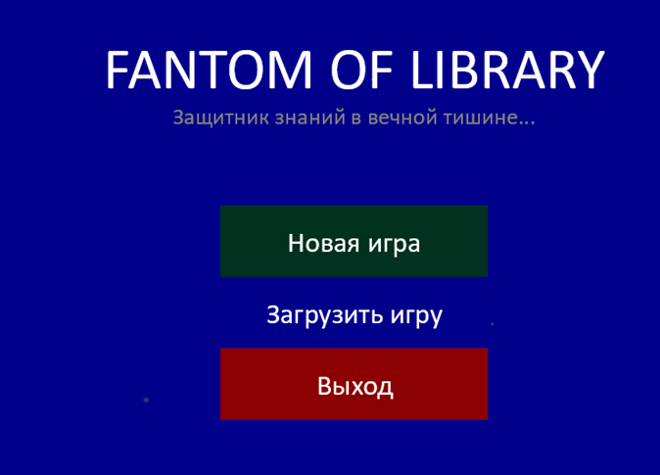
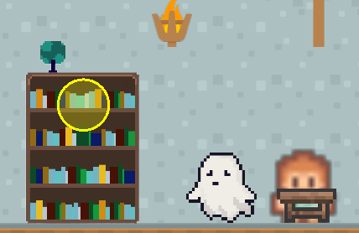
Алгоритм работы, интерфейс
К вам в библиотеку приходит посетитель, которого вы должны “обслужить”
путем взаимодействия с окружающим миром. Каждое действие тратит ману, которая восстанавливается со временем.

Slide 6
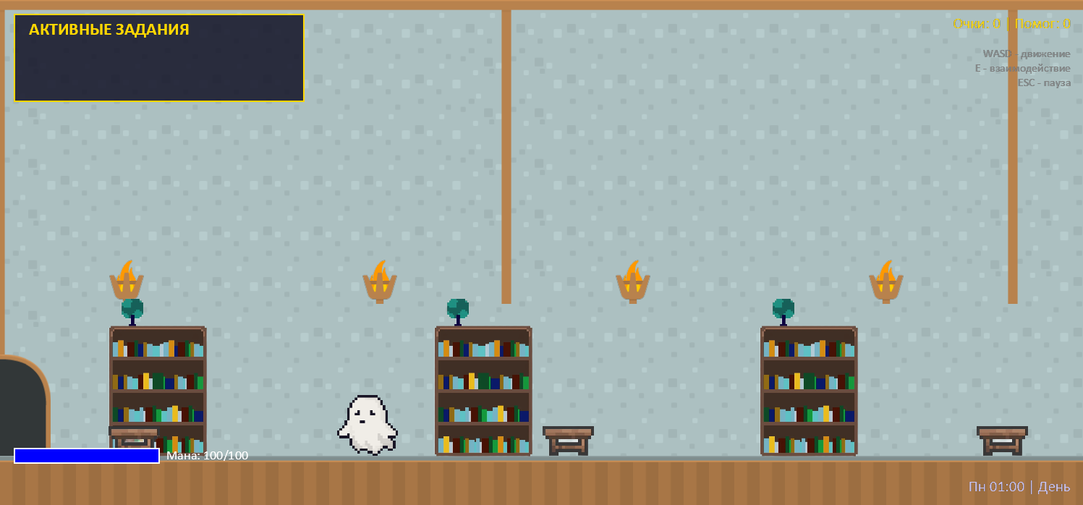
Основные механики
Система энергии/маны:
Шкала энергии отображается в интерфейсе. Тратится на взаимодействия (прохождение сквозь стены, перемещение книг) и восстанавливается со временем. В 'местах силы' регенерация ускоряется в 3 раза.
Смена времени суток:
Динамическая система времени: днём активны посетители и задания на помощь, ночью — уборка и восстановление книг. Особое внимание уделяется 'лунному четвергу'.
Взаимодействие с окружением:
Прохождение сквозь стены (с затратой энергии), подсветка указателей, издание звуков для взаимодействия с посетителями.

Slide 7
Фрагмент кода
def on_mouse_press(self, x: float, y: float, button: int, modifiers: int):
# Проверяем, была ли нажата одна из кнопок в меню паузы
for btn in self.buttons:
if btn.is_clicked(x, y): # Если клик попал по области кнопки
if btn.text == "Продолжить":
# Возвращаемся к игровому процессу
self.window.show_view(self.game_view)
elif btn.text == "Сохранить игру":
# Вызываем метод сохранения из игрового представления
self.game_view.save_game()
# (Уведомление о сохранении появится автоматически в GameView)
elif btn.text == "В главное меню":
# Создаём новое главное меню и переключаемся на него
main_menu = MainMenu()
self.window.show_view(main_menu)

Slide 8
Результаты и вывод
Мы старались реализовать все что планировали, основная часть работает исправно. Спрайты делаются, все двигаются, задания выполняются.
Мы научились работать с библиотекой Arcade, смогли реализовать персонажа и его интерфейс.
Научились делать карты и окружение в Tiled, и работать с Gitом. Сделали обработчик событий.

Slide 9
Планы улучшения
Возможно дальнейшее добавление новых локаций и заданий для игрока. Если существует такая возможность в Arcade, то добавить динамическое освещение.

